Slide 1
年度当初に確認したい
Teamsの使い方
新Teams対応
10選

Slide 2
年度当初に確認 Teamsの使い方
①自動起動 | ⑥共同編集
②改行について | ⑦フィードとバナー
③画像の添付 | ⑧チャネル
④メンション（タグ） | ⑨チャネルの整列
⑤クロス投稿 | ⑩リアクション

Slide 3
そもそもTeamsとは？
Microsoftが提供する、コラボレーションプラットフォーム。文字・音声によるチャットやファイルの共有、課題の提出などができる。
授業での活用はもちろん、家庭での活用も可能。同時に一つのデータを編集できるため、協働学習に活用もできる。

Slide 4
新Teamsで何が変わる？
アプリの起動は２倍高速化！
メモリ消費量は50％減！
新しいMicrosoft Teamsは、高速化と効率性を重視しています。アプリの起動、チャットの読み込み、会議への参加が以前よりも速くなり、バッテリー消費とメモリ使用量も削減されています。

Slide 5
新Teamsで何が変わる？
アプリの起動は２倍高速化！メモリ消費量は50％減！
スムーズで快適な
コミュニケーション
を実現！
出典：Microsoft Teams の新時代へようこそ 2023年3月28日 | Japan News Center

Slide 6
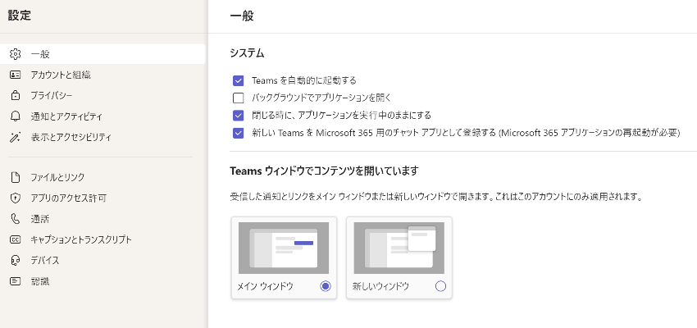
①自動起動
PCを立ち上げたらTeamsが自動で立ち上がるようにしておきましょう！
①
②
③

Slide 7
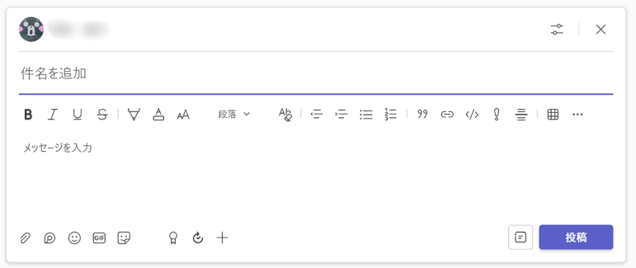
②改行について（投稿についてその①）
新Microsoft TeamsではEnterを押したら改行されます！
新しい投稿文の編集欄
・件名は省略可
・ を押して投稿！

Slide 8
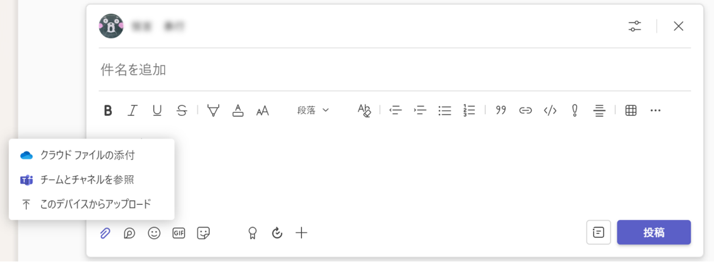
③画像の添付（投稿についてその②）
画像だけでなく様々なファイルを添付して送信できます！

Slide 9
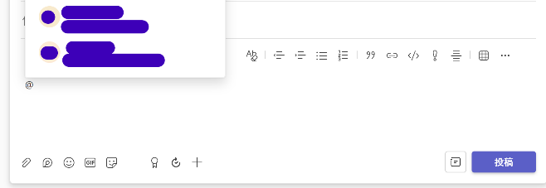
④＠メンション（投稿についてその③）
メンションとは、特定のユーザーに対する通知を送信できる機能です。対象のユーザーに通知が表示され、メッセージを見落とすことがなくなります。
★チーム全員に通知を送りたい時
・「＠チーム」と打ち込むと候補にチーム名が出てくる。
→選択して送信すると、全員にメンションを送れる。
★部会のメンバーだけをメンションしたい時
・「＠教育課程」等と部会名を打ち込む。
→グループにメンションできる。
＊タグとして設定済みのものだけ選択可能
＠を入力すると、候補が出てきます。
送りたい相手が候補に出てこなければ、＠に続けて名前を入力します。

Slide 10
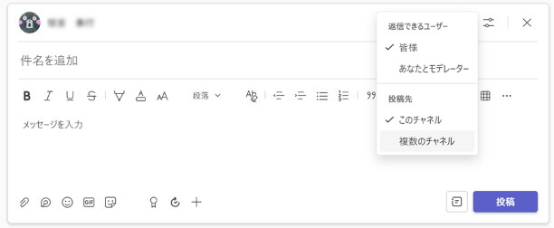
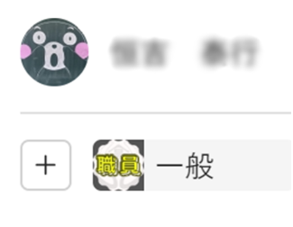
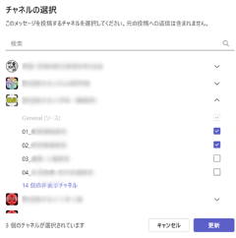
⑤クロス投稿（投稿についてその④）
複数のチームやチャネルに同じメッセージを投稿できます！
①
③
②
＊新Teamsでは、クロス投稿を使って添付ファイル付きの投稿はできるようになりました

Slide 11
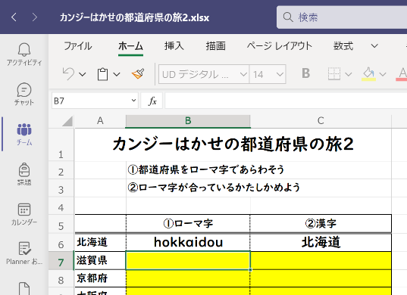
⑥共同編集
同じファイルを同時に複数で編集できます！
・他の人が開いていても自分の編集したい箇所を編集できる。
・同時に編集できるので、意見の集約、グループワークで便利。
ファイル名をクリックすると
Teams内でファイルを開ける
編集後は自動で保存される

Slide 12
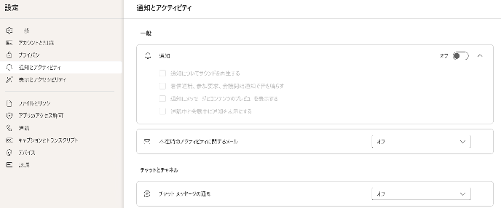
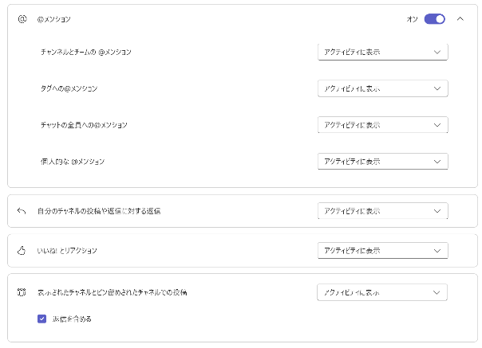
⑦アクティビティとバナー
一般の設定は…
・通知
・不在時のアクティビティ～
・チャットメッセージの通知
→オフがおすすめ
通知の仕方を変更して、
メッセージの見逃しを
減らしましょう！
①
②
アクティビティ
バナー
④
③

Slide 13
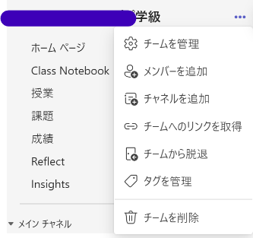
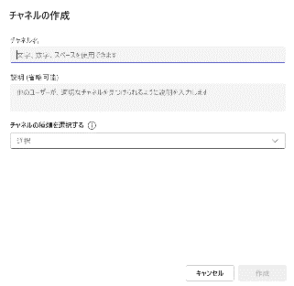
⑧チャネル
チーム内で目的に応じて小グループ（チャネル）を作りましょう！
標準：チーム内のメンバー全員が見ることができる
プライベート：限定されたメンバーだけが見ることができる
①
②
プライバシーの設定は後から変更できません
プライバシーの設定
＊プライベートチャネルは
１チームあたり30こまで
チーム名横の「…」を選択
→チャネルを追加を選択
チャネル名、説明（省略可）
を入力

Slide 14
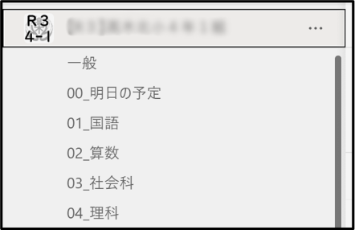
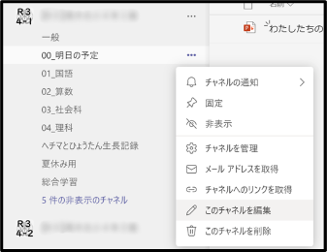
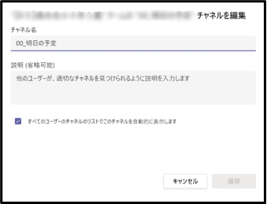
⑨チャネルの整列
クラスチームに作ったチャネルの表示順を整えましょう
チャネルの表示順は自動で決まる
↓そこで
チャネル名の最初に数字を入れる
＊01_とか02_とかとか
チャネル名を変えるには
①チャネル横の「…」
②このチャネルを編集
③チャネル名を変更
④保存

Slide 15
⑩リアクション
投稿されたメッセージに反応しましょう！
メッセージにカーソルを合わせるとリアクションボタンが表示されます

